Slide 1
DESAIN FORMULIR ELEKTRONIK

Slide 2
Formulir Elektronik
Formulir elektronik merupakan ruang yang ditayangkan dalam layar komputer yang digunakan untuk menangkap data yang akan diolah dalam pengolahan data elektronik.
Dengan penggunaan formulir elektronik, perancangan, pengelolaan, dan pengisian setiap formulir dapat dilakukan melalui sistem yang terintegrasi.

Slide 3
Faktor-faktor yang harus diperhatikan pada pembuatan formulir elektronik adalah :
Formulir harus dirancang sedemikian hingga menjadi sederhana dan ringkas, agar pengguna dapat mengerti dan mudah dalam melakukan pengisian formulir
Untuk memudahkan identifikasi maka pembuat harus mencantumkan nama formulir elektronik
Untuk mengingat identifikasi maka di perlukan nomor identifikasi pada setiap formulir elektronik
Memberikan penjelasan tentang tata cara mengisi formulir elektronik
Harus melakukan validasi checking agar tidak terjadi kerangkapan data

Slide 4
…Faktor-faktor yang harus diperhatikan pada pembuatan formulir elektronik adalah :
6. Menyediakan Prosedur, yaitu menentukan hal-hal sbb:
Data apa yang dibutuhkan
Dimana data tersebut bisa didapatkan
Siapa yang harus mendapatkan data
Siapa yang harus menginput dan kapan
Tipe input device yang harus digunakan
Metode pengolahan data
Apa yang harus dilakukan bila terdeteksi error pada data.

Slide 5
Kelebihan formulir elektronik adalah :
Dapat menghemat biaya
Dapat menghemat tenaga
Dapat menghemat waktu
Tidak akan pernah kehabisan formulir
Kemudahan dalam mengelola formulir
Kecepatan mengisi formulir

Slide 6
PERTIMBANGAN KHUSUS DESAIN FORMULIR ELEKTRONIK
FORMAT / LAY OUT LAYAR
Format dibuat sesuai kebutuhan
Perlu dibuat kontrol dan cara mengatasi persoalan bila terjadi kendala elektronik.
Perlu dibuat laporan ketidaklengkaan data atau warning bila data tidak lengkap, atau proses discharge tidak bisa dilakukan tanpa adanya entry data tersebut.
Desain form telah bergeser tidak hanya ke format layar komputer tapi ke desain logika komputer.

Slide 7
…PERTIMBANGAN KHUSUS DESAIN FORMULIR KOMPUTER
2. HASIL CETAKAN
Printout atau hasil cetak merupakan hasil kertas dari data komputer.
Praktisi MIK harus berperan aktif dalam mengembangkan kebijakan untuk pencetakan formulir, distribusi, penyimpanan, dan penghancuran printout.
Faktor yang harus dipertimbangkan mencakup :
Kerahasiaan informasi
Tersedianya komputer terminal
Tujuan cetak
Retensi data dalam sistem komputer
Bentuk-bentuk alternatif penyimpanan
Tersedianya shredders (alat penghancur kertas)

Slide 8
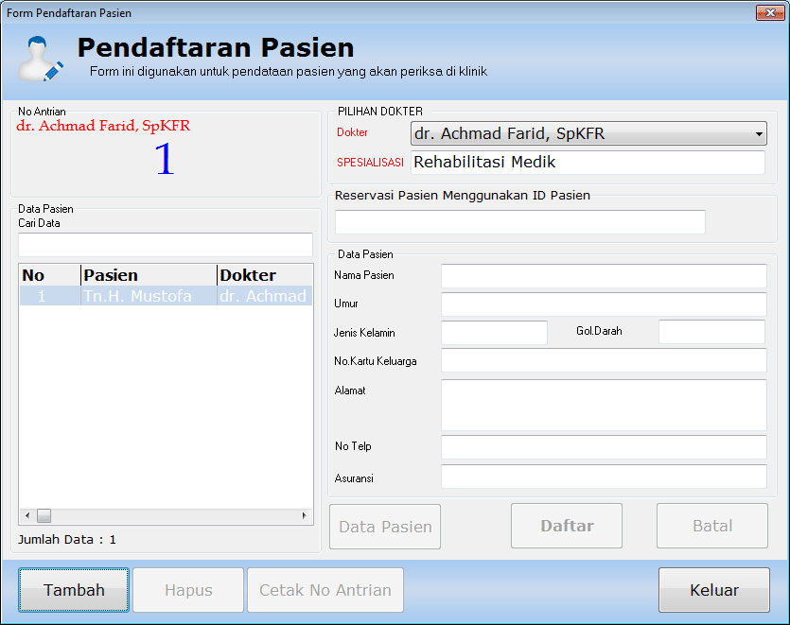
Contoh formulir elektronik

Slide 9
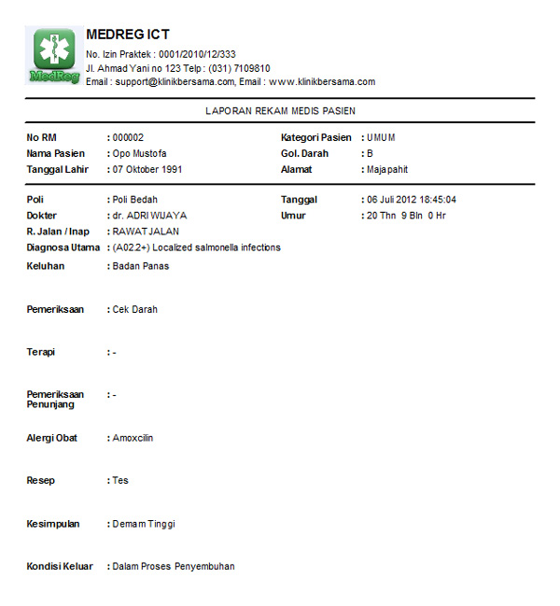
CONTOH HASIL CETAK FORMULIR ELEKTRONIK

Slide 10
TUGAS MANDIRI 1
Pada Aplikasi rekam medis di RS Anda, terbagi menjadi berapa bagiankah aplikasi tersebut ? Bagaimana keamanan datanya?
Elemen data apa saja yang terdapat pada Formulir Elektronik Rekam Medis ?
Pendaftaran Rawat Jalan
Pendaftaran Rawat Inap
Pengolahan data
Penyimpanan

Slide 11
TUGAS MANDIRI 1
Menu apa saja yang dapat diakses oleh petugas pada aplikasi rekam medis ?
Pendaftaran
Pengolahan Data
Penyimpanan

